Slide 1
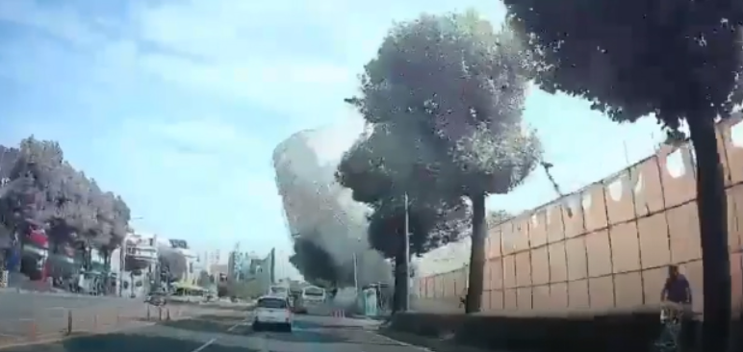
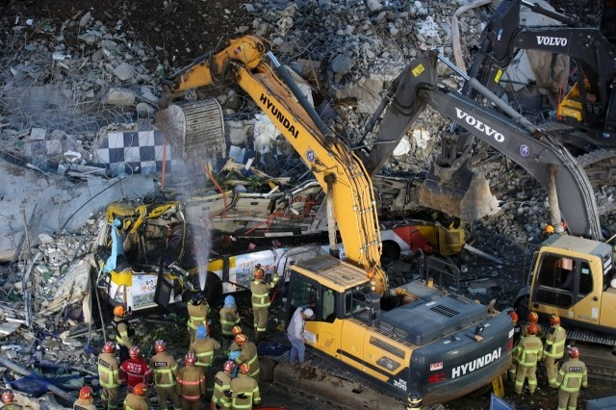

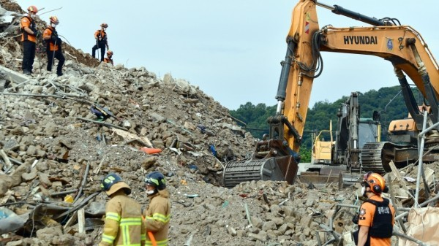
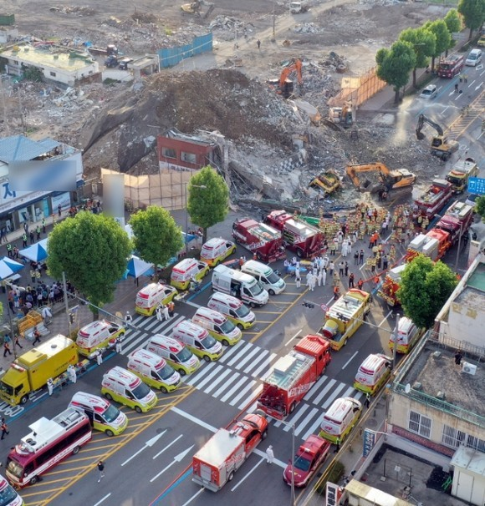
빅데이터 분석
재개발 및 건설업 사고 분석

Slide 2
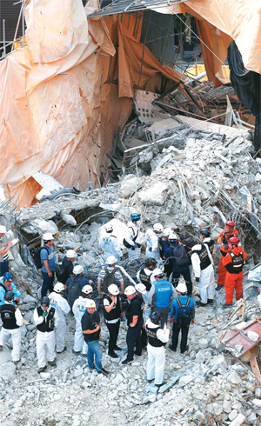
목차
1.
분석 프로젝트 개요
2.
데이터 특징
3.
분석 개발 환경
4.
데이터 시각화
5.
분석 시사점
6.
한계
7.
참고문헌

Slide 3
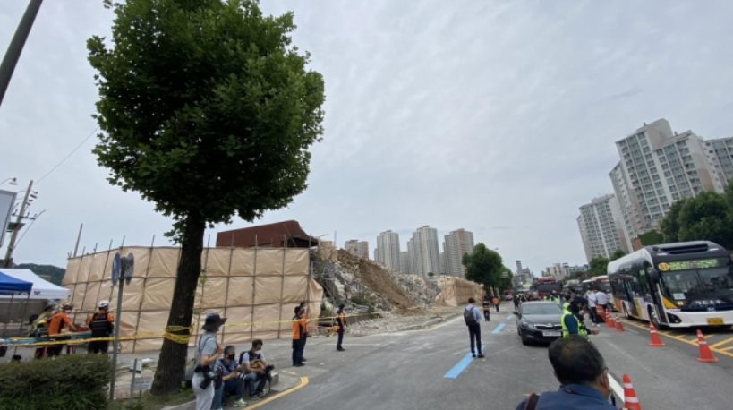
01
분석 프로젝트 개요

Slide 4
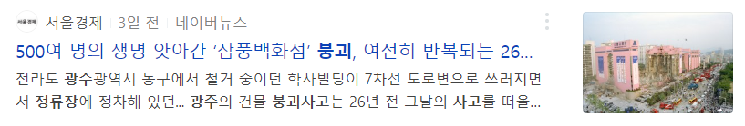
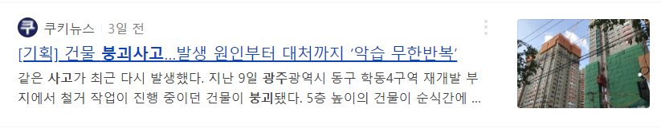
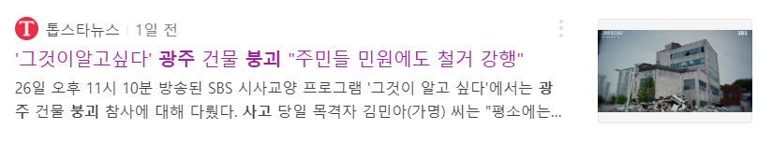
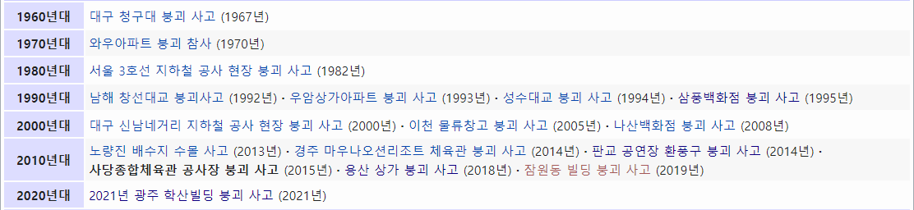
06.09일 광주 철거 붕괴사고 인재(人災)
ㅇ

Slide 5
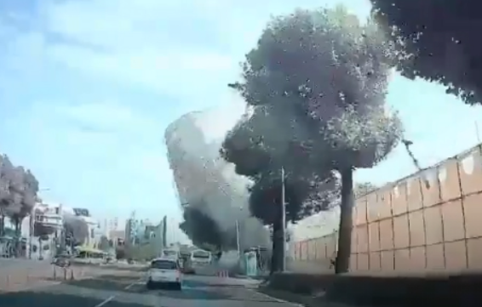
06.09일 광주 철거 붕괴사고 전말
사고 발생 일시:
21년 06월 09일 오후 04:22
사고 위치:
광주 동구 학동 재개발 사업부지
사고 전말:
공사 중인 5층 건물이 학동증심사입구역에 정차한 운림54번 버스를 덮쳐
승객 17명을 태운 버스 함몰
사망: 9명
중상: 8명
붕괴 현장 목격자 블랙박스

Slide 6
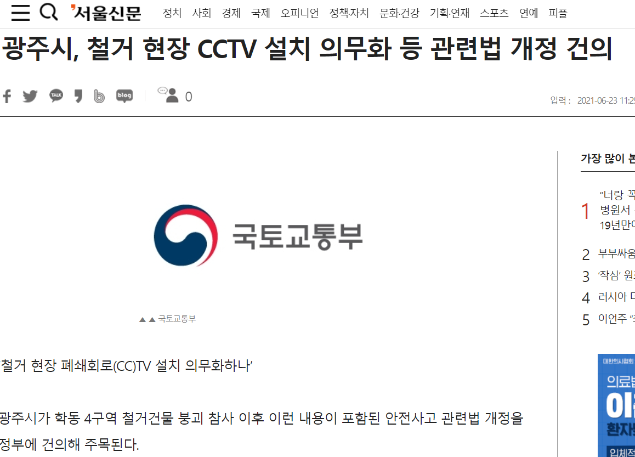
추후 사고 예방
예방 대책: 철거 현장 주변에 CCTV 설치 의무화

Slide 7


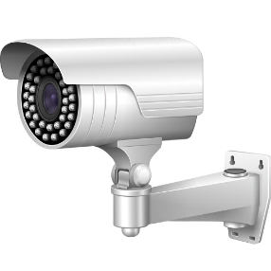
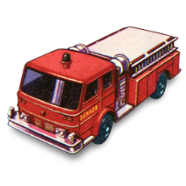
문제 파악 및 정의
1. 재개발,재건축 지역과 근접한 곳에 정류장 위치
2. 응급 의료 시설과 소방서가 주변에 있었다.
3. 현장 상황을 파악할 방법이 없다. (CCTV)

Slide 8
문제 재정의
1. 재개발,재건축 지역과 가까운 곳에 정류장이 있는 곳이 더 있는가?
2. 응급 의료 시설과 소방서는 충분히 가까이에 있는가?
3. 현장 상황을 파악할 안전 CCTV는 주변에 설치되어 있는가? (CCTV)

Slide 9

분석 프로세스
1.현재 재개발, 재건축 지역 확인
가장 많이 진행되고 있는 지역
2. 붕괴사고 발생 지역 확인
가장 많이 진행되고 있는 지역
3. CCTV 설치 현황 확인
가장 적은 설치 구
4. 해당 구 재개발 현장 살펴보기
CCTV, 소방서, 응급실, 정류소
5. 사고 예방 제안
요일 ,시간, CCTV

Slide 10
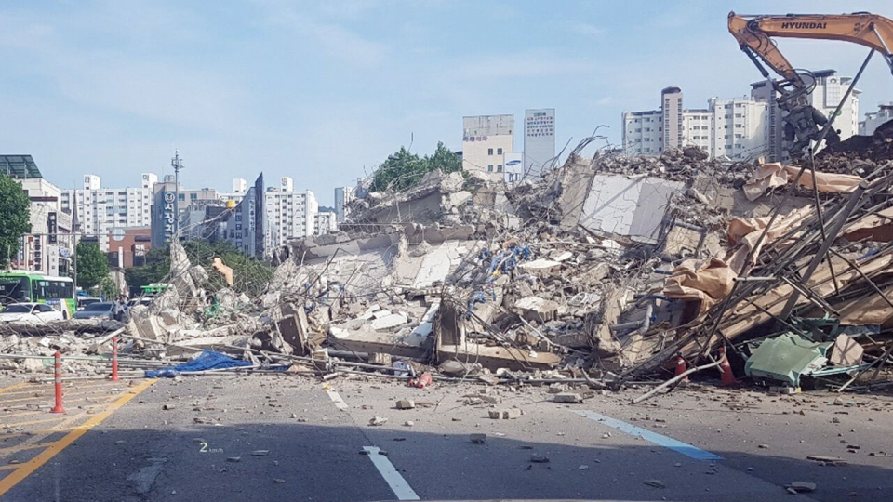
02
데이터 특징

Slide 11
사용 데이터 특징
1. CSV 파일
2. 공공데이터포털, 서울 열린데이터 광장, KOSIS 국가통계포털
3. Mapping Data
‘위도’, ‘경도‘ 등
전국CCTV표준데이터
2021_서울시 재개발 재건축 정비사업 현황
2021_서울시버스정류소좌표데이터
서울시 소방서 현황
서울특별시 응급실 위치정보
4. Grape Data
‘지역구’, ‘년도‘, ‘기관명’ 등
광주광역시_시내버스 정류소별 이용객수(카드)_20191231
2019,18_시도별_재건축사업_현황_누계
2019년_지역별_사고발생_건수
사망재해_현황요일별_20210625143503
사망재해_현황시간별_20210625143435
서울시 CCTV 설치운영 현황(자치구)-연도별

Slide 12
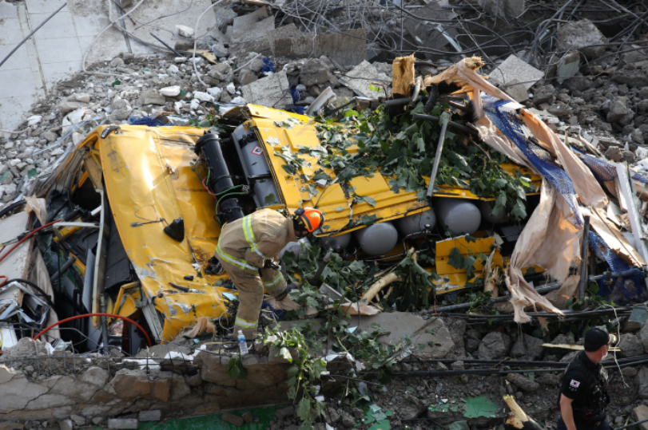
03
분석 개발 환경

Slide 13



분석 개발 환경

Slide 14
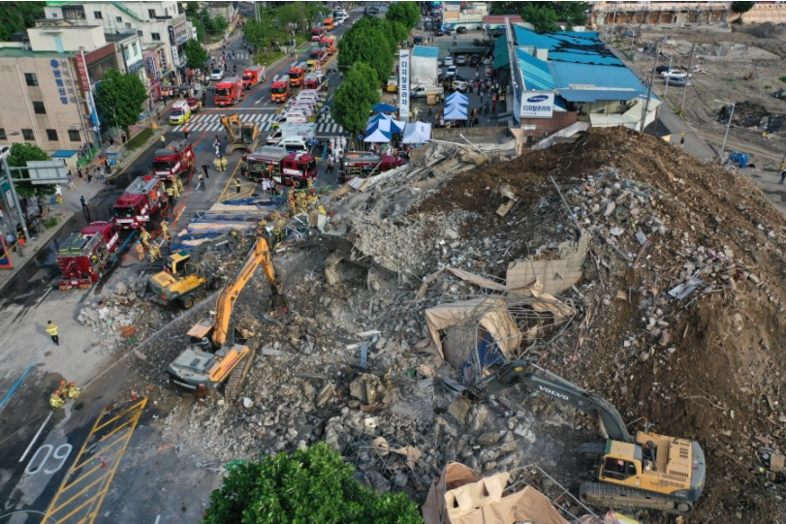
04
데이터 시각화

Slide 15
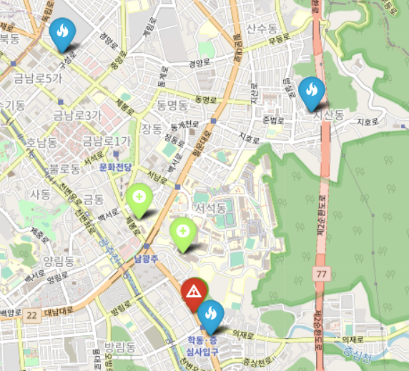
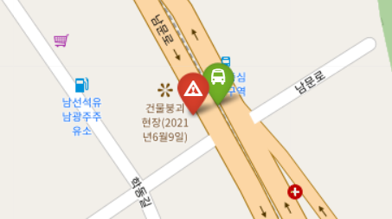
광주 학동 사고 발생지역 (왜? 인재(人災)인가?)
재개발 현장과 매우 가까운 인도와 버스 정류장

Slide 16
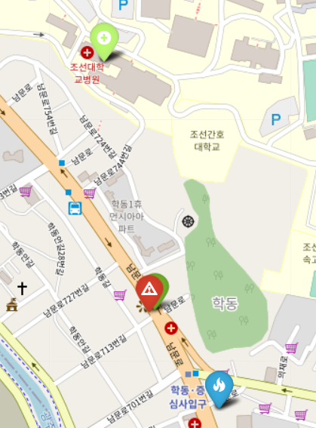
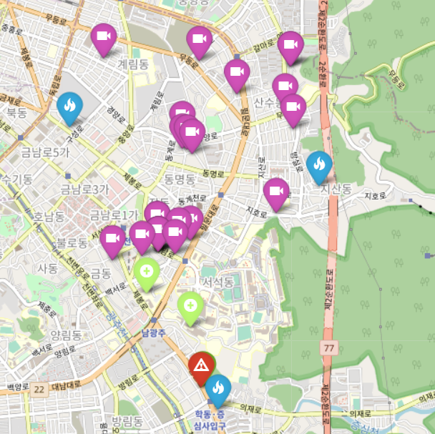
가까운 구조 환경, 부족한 CCTV 설치
가까운 곳에 조선대학병원
(응급의료센터) 위치
가까운 곳에 학동소방서 위치
부족한 CCTV 설치현황

Slide 17
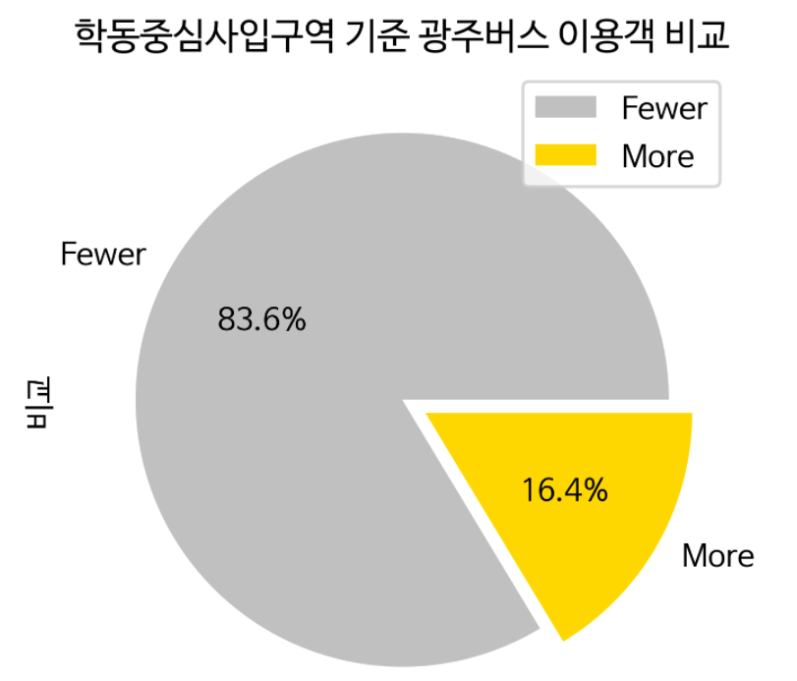

사고 발생 정류장을 이용객들은 몰랐을까?
광주버스정류소이용객 데이터 X
버스정류소별(카드) 이용객 수 O
전처리 방법:
총 이용객: 일반+청소년+어린이
사고 정류장 노선번호 확인 후
Data 기준
More : 학동중심사입구역 이상
Fewer : 학동중심사입구역 미만

Slide 18
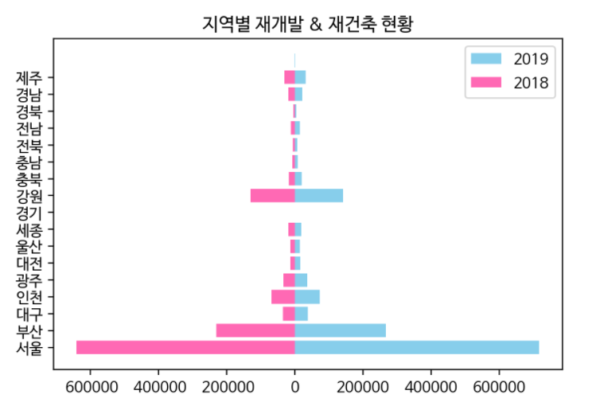
현재 재개발, 재건축 지역 확인
가장 많이 재개발&재건축진행되고 있는 지역: 서울

Slide 19
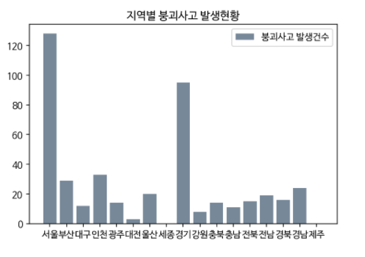
지역별 붕괴사고 발생 현황 확인
가장 많은 붕괴사고가 있는 지역: 서울

Slide 20
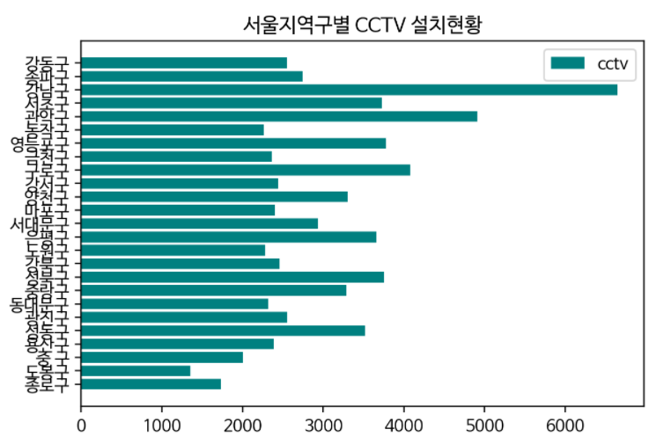
지역별 붕괴사고 발생 현황 확인
가장 적은 CCTV 서울 지역구 : 도봉구

Slide 21
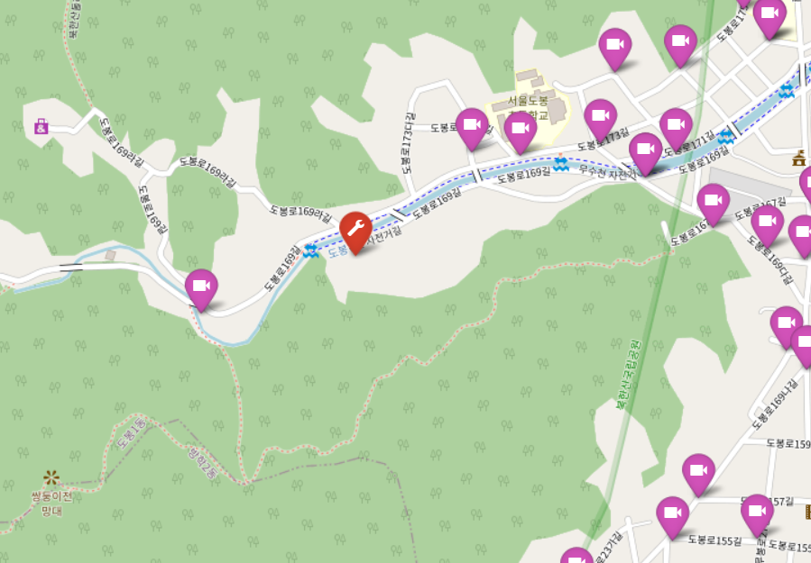
지역별 붕괴사고 발생 현황 확인
현재 진행중인 재개발 제 1구역 (6★)
CCTV: ★
소방서: ★
응급의료센터: ★
버스정류장(인도): ★★★

Slide 22
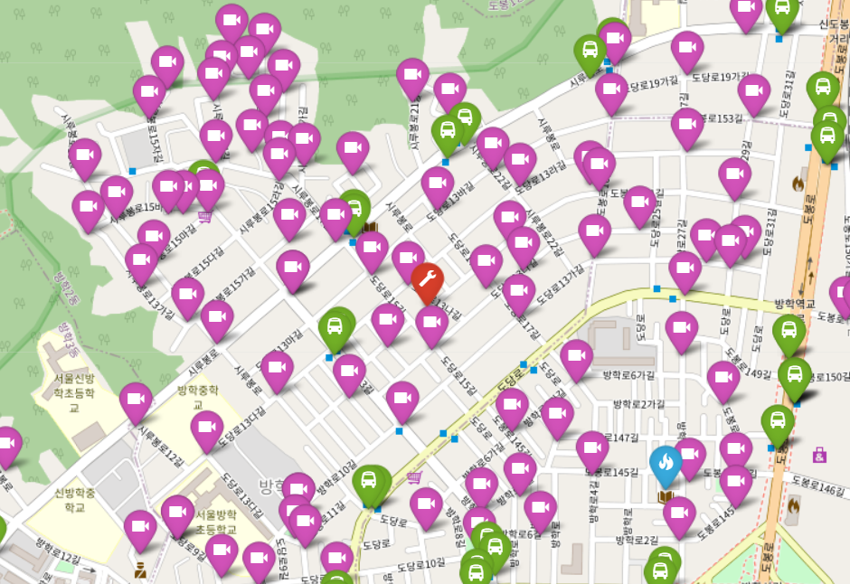
지역별 붕괴사고 발생 현황 확인
현재 진행중인 재개발 제 2구역 (8★)
CCTV: ★★★
소방서: ★★
응급의료센터: ★
버스정류장(인도): ★★

Slide 23
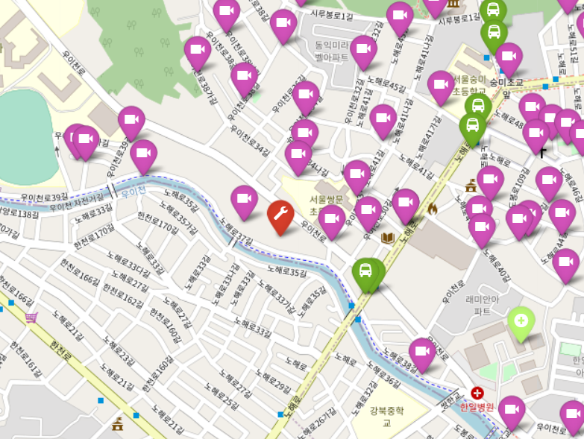
지역별 붕괴사고 발생 현황 확인
현재 진행중인 재개발 제 3구역 (7★)
CCTV: ★★
소방서: ★
응급의료센터: ★★
버스정류장(인도): ★★

Slide 24
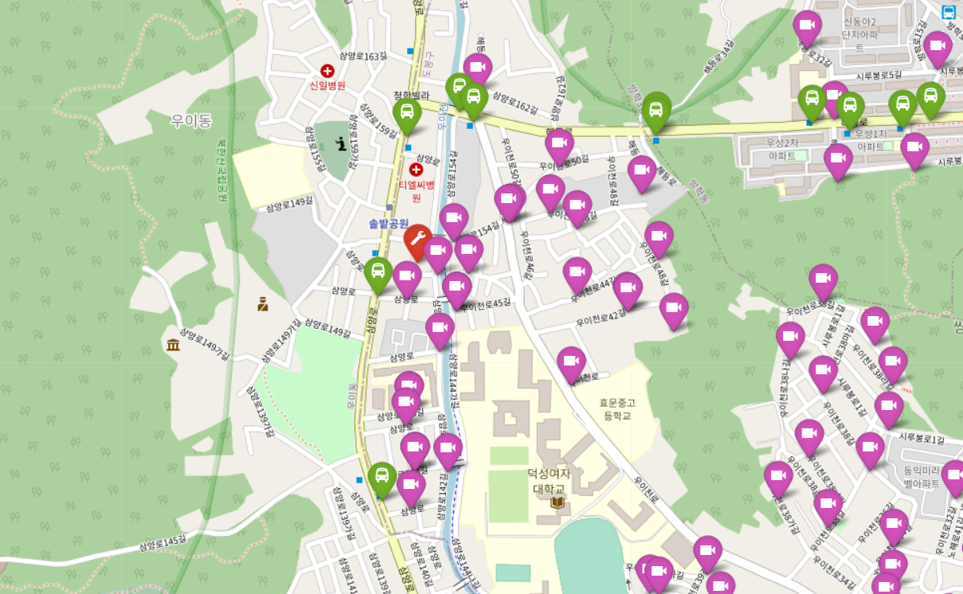
지역별 붕괴사고 발생 현황 확인
현재 진행중인 재개발 제 4구역 (5★)
CCTV: ★★
소방서: ★
응급의료센터: ★
버스정류장(인도): ★

Slide 25
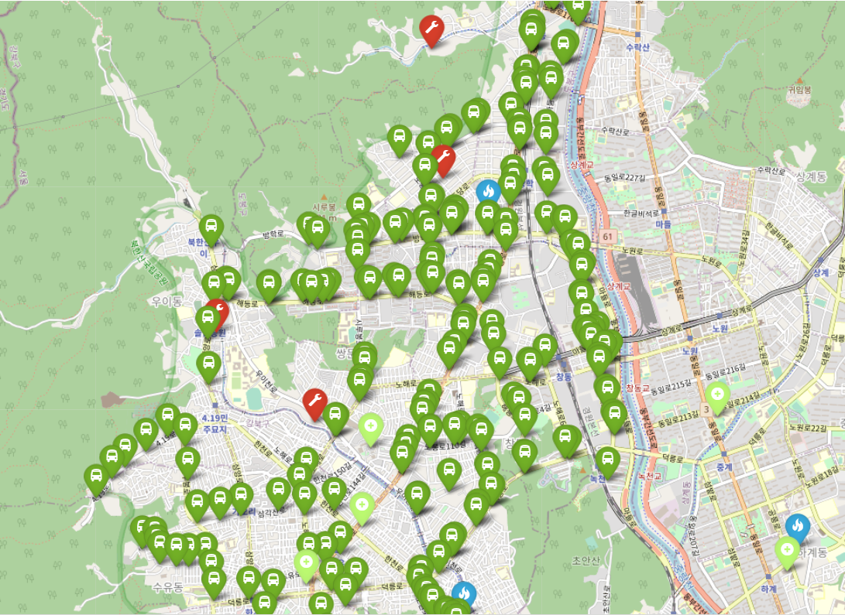
지역별 붕괴사고 발생 현황 확인

Slide 26
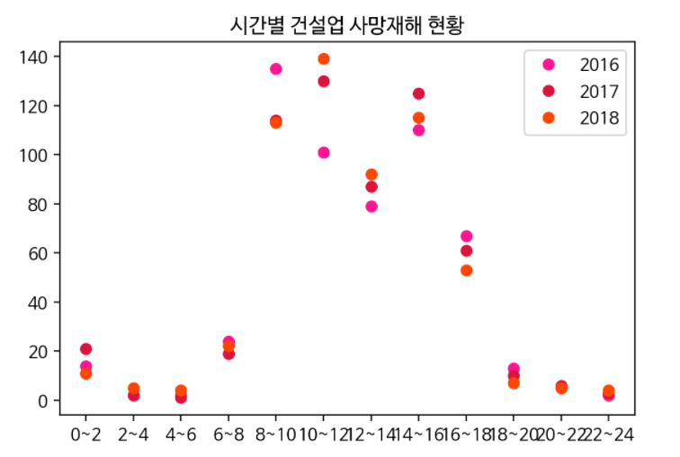
시간별 건설업 사망재해 현황 확인
건설업 사망 재해 높은 시간
증가추세: 10-12 / 평균: 8-10, 14-16

Slide 27
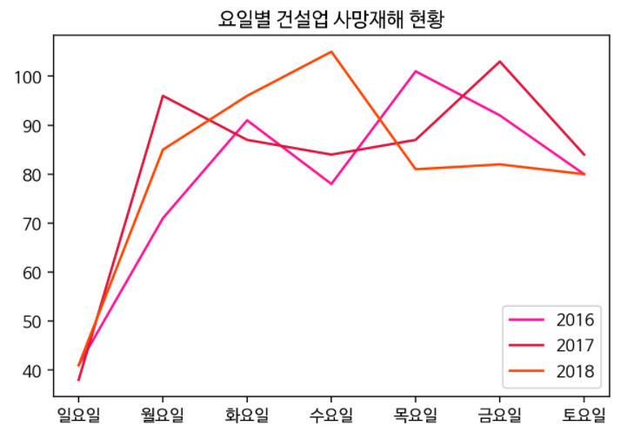
요일별 건설업 사망재해 현황 확인
건설업 사망 재해 높은 요일
증가추세: 수요일 / 평균: 화요일

Slide 28
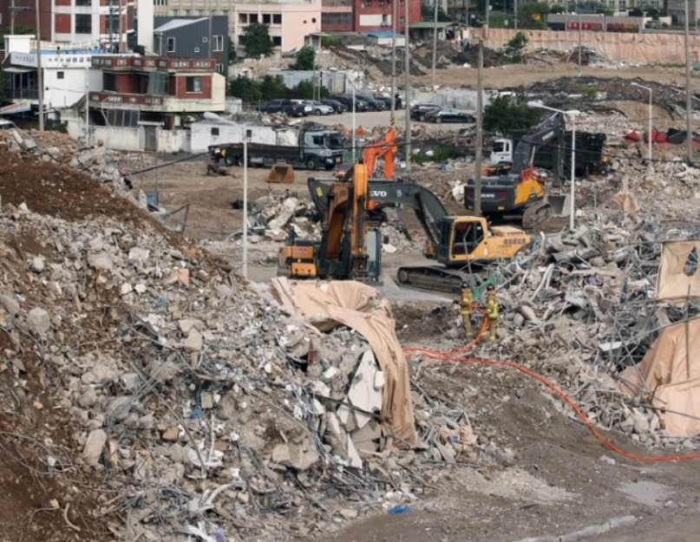
05
분석 시사점

Slide 29

분석 시사점
서울시 도봉구 재개발&재건축 현장에는 광주 학동(사고발생) 지역보다 CCTV가 많이 설치되어있다.
서울시 도봉구 재개발&재건축 현장에는 광주 학동(사고발생) 지역보다 응급의료시설과 소방서가 주변에 없고 멀다.
도봉구 재개발&재건축 현장에는 광주 학동(사고발생) 지역과 같은 가까운 버스정류장이 적지만 인도와 단지가 더 가까이 붙어 있어 차량도로통제와 일부 인도의 통제가 필요하다.
점심 전 시간과 화요일, 수요일에는 더욱 주의가 필요하다.

Slide 30
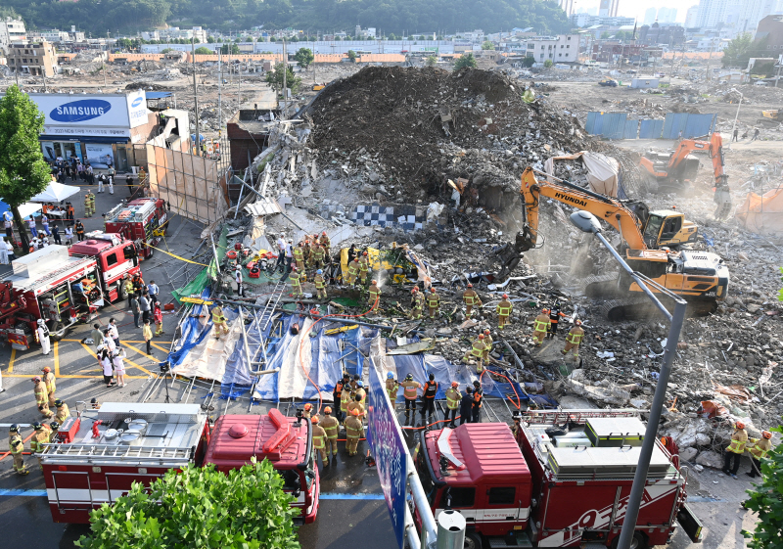
06
한계

Slide 31

한계
모두 최근 데이터를 사용하거나 최대한 년도를 통일하려 했으나 부족했다.
현황을 많이 살펴보고 찾았으나 각 데이터의 인과관계와 사고발생과 관계된 요소를 보여주지 못했다.
해당 사고 지역과 비슷한 지역을 찾기

Slide 32
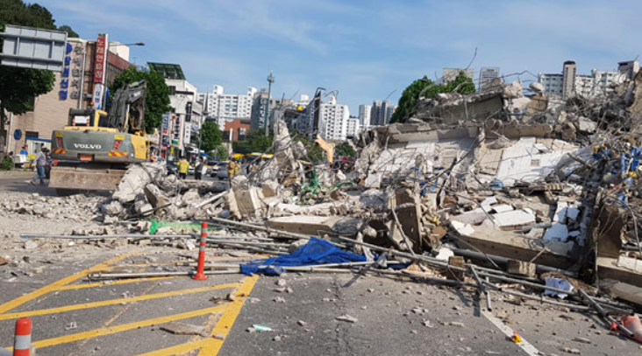
07
참고문헌

Slide 33
참고문헌
1.정보 (기사)
http://bus.gwangju.go.kr/main/main
http://www.topstarnews.net/news/articleView.html?idxno=14609909
https://www.sedaily.com/NewsView/22NREUQHZ6
http://www.kukinews.com/newsView/kuk202106240195
2. 데이터
공공데이터포털: https://www.data.go.kr/
서울 데이터열린광장: https://data.seoul.go.kr/
KOSIS국가통계포털: https://kosis.kr/index/index.do
3. 아이콘 (저작권)
https://iconarchive.com/

Slide 34
기억하기
“ 똑같은 실수를
반복하지 말자
과거의 잘못을
잊지 말자 ”

Slide 35
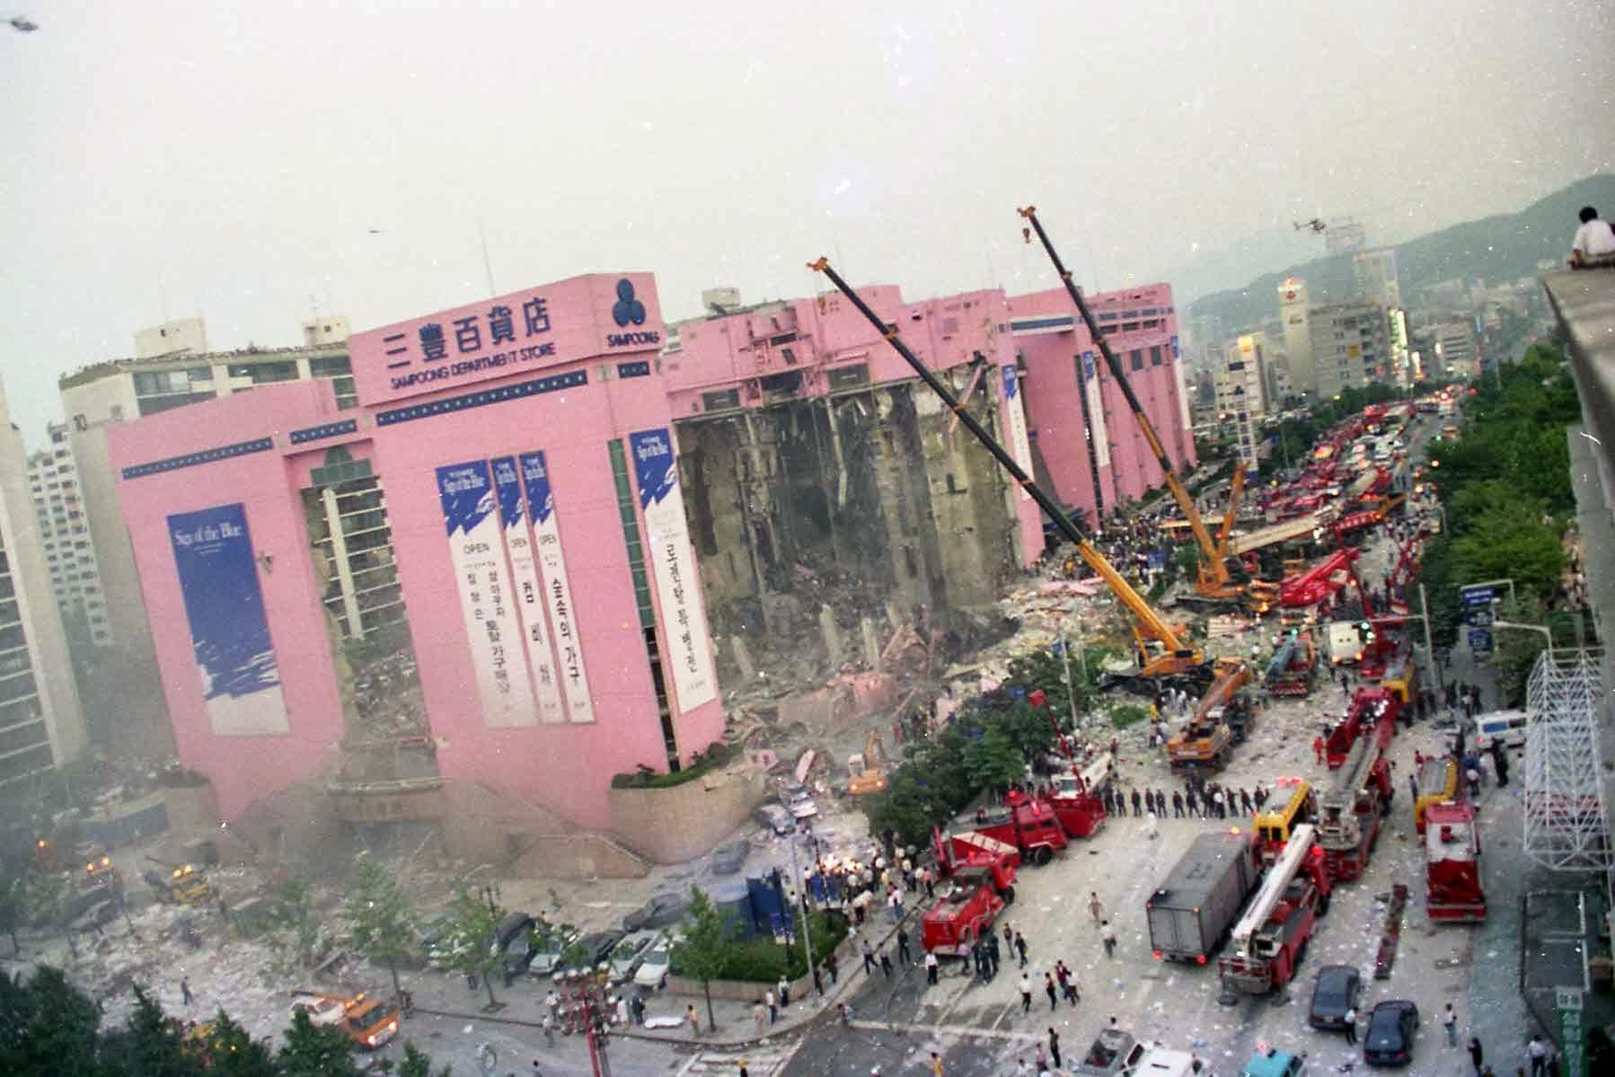
08
질문

